Slide 1
基于Kinect的运动训练辅助系统
报告人：06017317宋长骏
组 员：06017112陈琢
日期：2020/11/19

Slide 2
01
01
项目背景
02
02
项目构成
03
03
成果展示

Slide 3

项目背景
Introduction

Slide 4
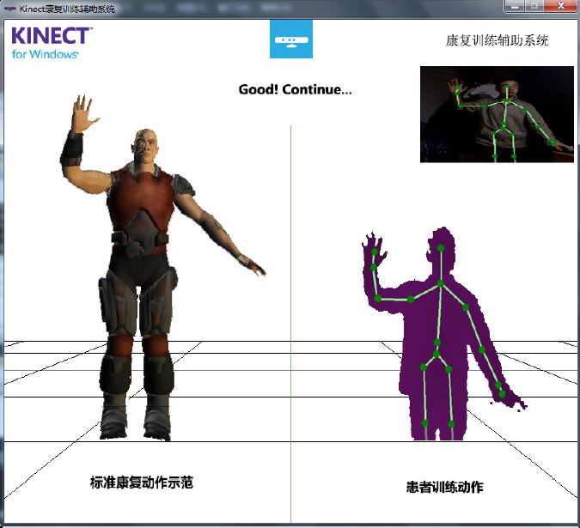
项目背景
动作捕捉与训练辅助
动作捕捉实质就是测量、跟踪、记录物体在三维空间中的运动轨迹。动作捕捉技术完成了将表情和动作数字化的工作，提供了新的人机交互手段，比传统的键盘、鼠标更为方便。
应用于患者的训练辅助，捕捉患者的动作，便于进行量化分析，结合人体生理学、物理学原理，研究改进的方法，使训练辅助从纯粹的依靠经验的状态，进入理论化、数字化的时代。
Notes:
动作捕捉的实质就是要测量、跟踪、记录物体在三维空间中的运动轨迹。
动作捕捉技术完成了将表情和动作数字化的工作，提供了新的人机交互手段，比传统的键盘、鼠标更直接方便。
将动作捕捉技术应用于中风患者的训练辅助，捕捉患者的动作，便于进行量化分析，结合人体生理学、物理学原理，研究改进的方法，使训练辅助从纯粹的依靠经验的状态，进入理论化、数字化的时代。

Slide 5

项目构成
Tasks

Slide 6
项目构成
课题任务
1.基于深度摄像头搭建机器视觉嵌入式系统，完成对骨骼的关键点标定。
2.利用3d软件建模，实现动作捕捉系统，支持动作3d展示，肢体动作识别等常见场景应用。
3.支持录制动作模板，并将两段动作序列进行比较，评估相似度
Notes:
我们的课题任务是：

Slide 7
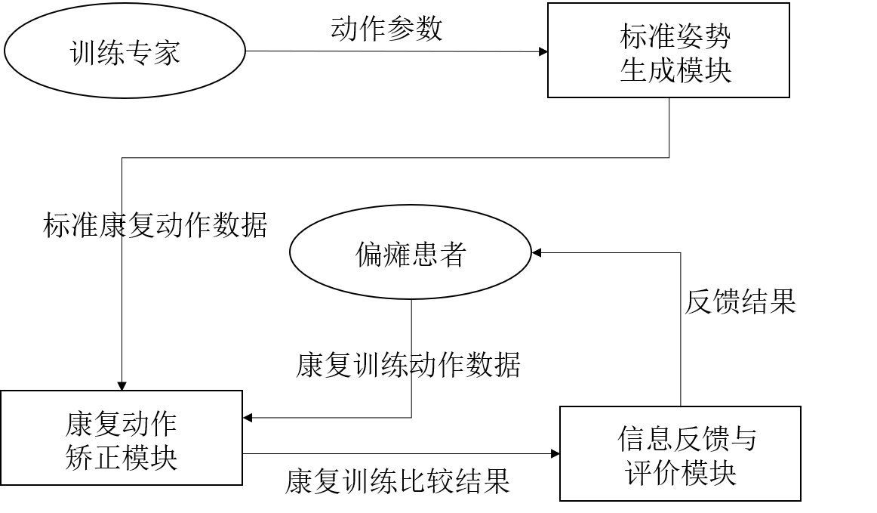
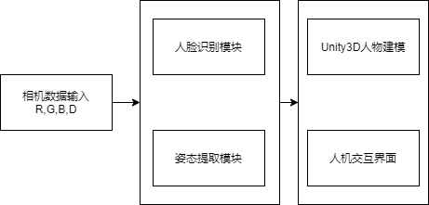
项目构成
系统框图

Slide 8
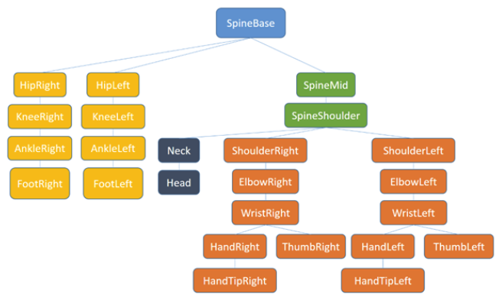
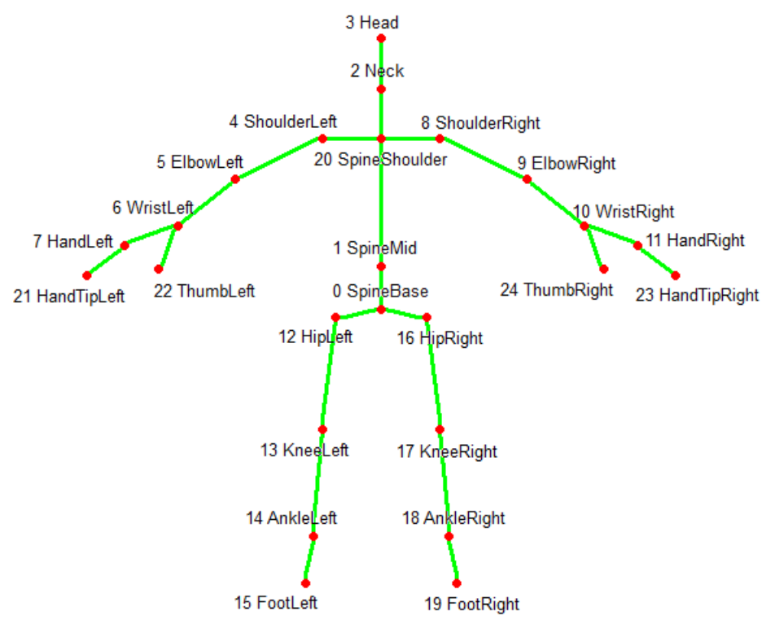
项目构成
骨骼模型建立

Slide 9
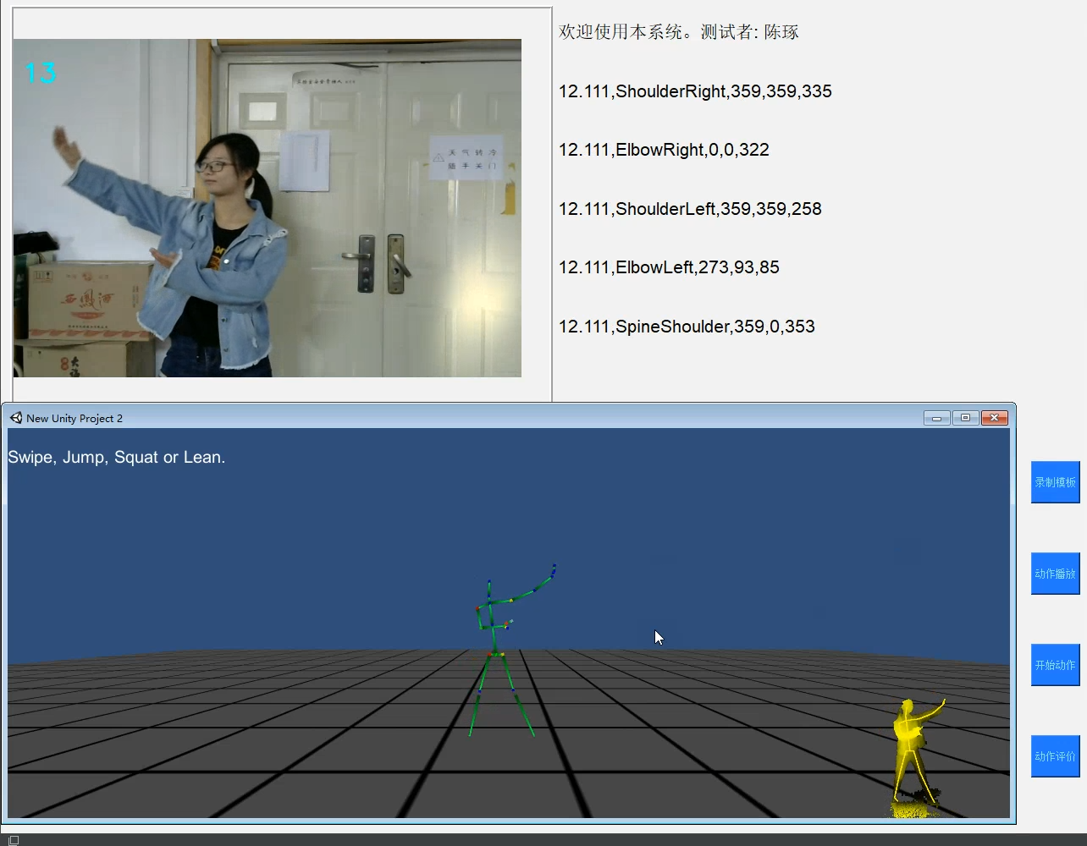
项目构成
交互界面设计
基于PYQT设计，包含：
unity3D场景
摄像头图像显示
数据区域
若干功能按键

Slide 10
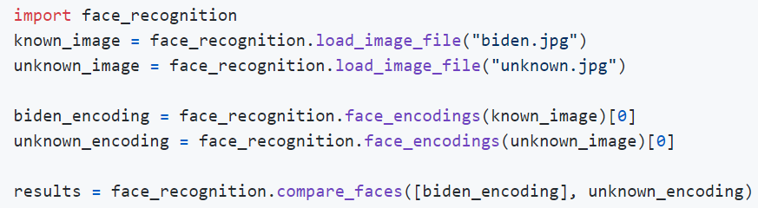
项目构成
刷脸登录功能实现
face_recognition: 采用C++开源库dlib中的深度学习模型
已知
待检测
阈值参数tolerance，值越低越严格
Notes:
face_recognition是非常简洁实用的人脸识别库，采用C++开源库dlib中的深度学习模型，可以使用Python和命令行工具提取、识别、操作人脸。人脸识别实际上是对人脸进行编码后再去计算两人脸的相似度，known_image是已知人脸库的图像，unknown_image是待检测的图像，分别利用face_encodings函数来映射成一个向量，再利用两个向量的内积来衡量相似度，compare_faces函数就是根据阈值确认是否是同一人脸。上述函数都是支持多个人脸计算的。另外compare_faces有个tolerance参数是控制阈值的，tolerance值越低越严格，默认为0.6

Slide 11
项目构成
动作序列评估
1.确定好特征向量的选取。
2.基于参考模板生成参考序列S1，在动作捕捉时生成测试序列S2。
3.用动态时间规整处理时间序列的相似度计算
Notes:
核心是

Slide 12
项目构成
特征的选取
1.选取Elbow,Shoulder,Spine_mid和knee处的弯曲角度作为特征
2.归一化评分为
Notes:
核心是

Slide 13
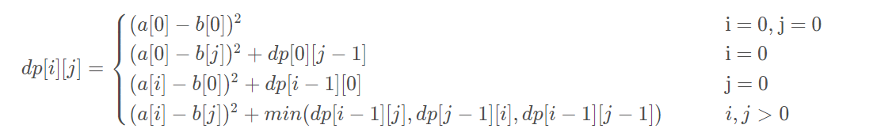
项目构成
动作序列评估
Dynamic Time Warping (DTW) 通过动态规划来计算这个序列的相似距离。
基于动态规划序列a和序列b的距离矩阵dp[i][j]:
序列a[0:i]和b[0:j]之间的相似距离的平方
dp[len(a)-1][len(b)-1] 即为相似距离的平方
Notes:
这里基于动态规划构建序列a和序列b的距离矩阵dp[i][j]，其中dp[i][j]表示序列a[0:i]和b[0:j]之间的相似距离的平方，所以dp[len(a)-1][len(b)-1] 就是相似距离的平方，最后开方就是两个时间序列的相似距离，这也就是DTW算法核心实现。

Slide 14
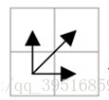
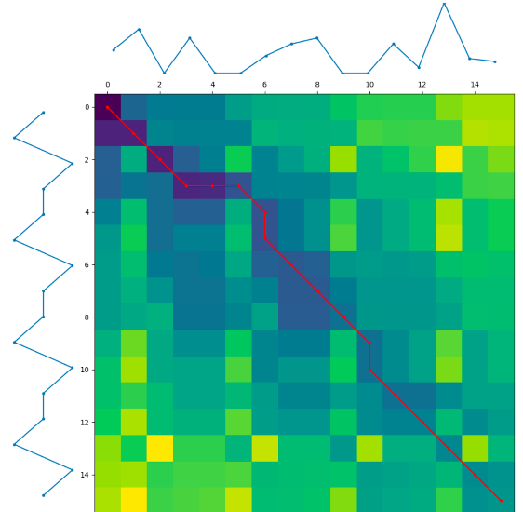
项目构成
DTW算法
1.边界条件
2.连续性
3.单调性
Notes:
核心是

Slide 15
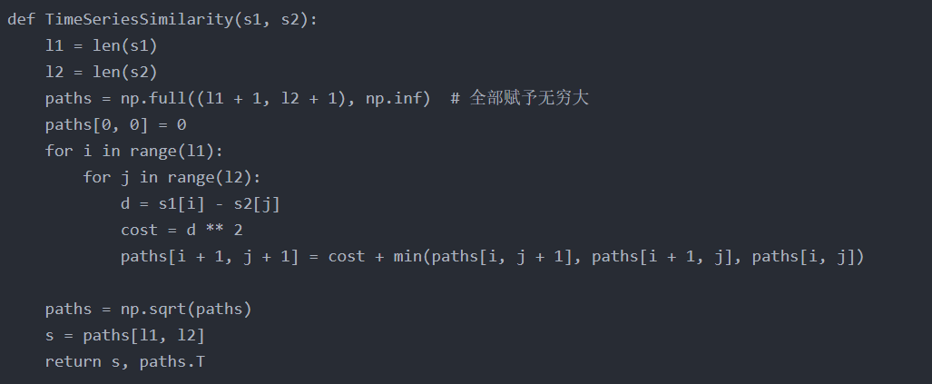
项目构成
DTW算法
Notes:
核心是

Slide 16

成果展示

Slide 17

成果展示
功能演示
Notes:
核心是

Slide 18
感谢老师同学的
聆听！
Thanks For Your Listening

